Slide 1
REDES
MSc. Ernesto J. García Puche

Slide 2
TEMAS
1 | Comunicación de datos y Redes | 1.1 | Comunicación de Datos
 |  | 1.2 | Red de datos y su Clasificación
2 | Arquitectura de las Comunicaciones basada en Capas | 2.1 | El modelo de comunicación basado en capas
3 | El Modelo OSI | 3.1 | Origen
 |  | 3.2 | Generalidades de OSI
 |  | 3.3 | Encapsulamiento de los datos
 |  | 3.4 | Por qué fracasó OSI
 |  | 3.5 | Por qué se estudia OSI
4 | Ethernet | 4.1 | Qué es Ethernet
 |  | 4.2 | Historia de Ethernet
 |  | 4.3 | Ethernet bajo OSI
5 | TCP/IP | 5.1 | Qué es TCP/IP
 |  | 5.2 5.3 | Historia de TCP/IP TCP/IP Como un modelo de 4 capas
 |  | 5.4 | Direccionamiento IP V4
 |  | 5.5 | Subredes
 |  | 5.6 | Direccionamiento IP V6
6 | Redes LAN | 6.1 | Domino de difusión o broadcast
 |  | 6.2 | VLAN
7 | Redes WAN | 7.1 | Definición
 |  | 7.2 | Enrutamiento

Slide 3
BIBLIOGRAFÍA
A. Abad. Redes de Área Local. Mc Graw Hill. 2001
B. Forouzan. Transmisión de Datos y Redes de Comunicación. Mc.Graw-Hill

Slide 4
EVALUACIÓN
*Actividades en Síncronas (en clases)
*Actividades Asíncronas (entre clases)
* Examen del seguimiento
Tres seguimientos con:

Slide 5
1. Comunicación de datos y redes

Slide 6
1. Comunicación de datos y redes
Preguntas Guía:
Qué es Comunicación de datos?
Qué elementos intervienen en la comunicación de datos?
Modos de transmisión de datos: Simplex, Half dúplex, Full dúplex

Slide 7
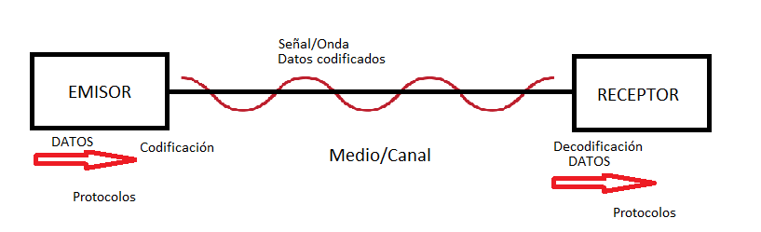
1.1 Comunicación de datos y sus elementos

Slide 8
1.1 Conceptos Básicos
Onda:
Es la variación de una magnitud física que se propaga por un medio transportando energía.
Tipos de ondas
Según el medio por el que se propagan, hay dos tipos de onda
-Ondas mecánicas, que necesitan de un medio sólido, líquido o gaseoso para propagarse. Ej: el sonido, ondas de tensión.
-Ondas electromagnéticas, que pueden propagarse por el espacio o vacío. Ej: la luz, el calor, ondas de radio, de TV.

Slide 9
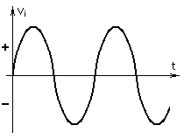
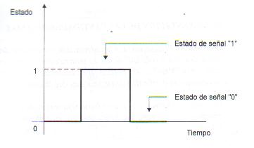
1.1 Conceptos Básicos
Tipos de ondas
Según la señal
Digital
Análoga

Slide 10
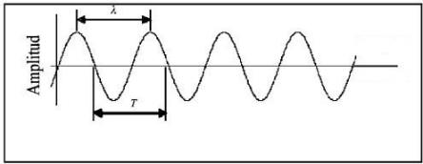
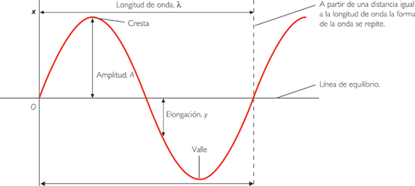
1.1 Conceptos Básicos
Representación de la onda
Gráficamente las ondas se representan en un eje cartesiano .
-La longitud de onda (λ) es la distancia recorrida por un pulso en un periodo.
-El periodo (T) es el tiempo que transcurre entre la repetición de los pulsos. -La frecuencia (f) es el número de veces que la onda se repite en un segundo, es decir, es el número de pulsos por segundo. - El producto de la longitud de onda por la frecuencia es igual a la velocidad de propagación de la onda (v) v = λ • f La energía que transporta una onda depende de su frecuencia: cuanto mayor sea la frecuencia de una onda tanto mayor será la energía que transporta
T=3 seg
F=1CICLO/3SEG
F=0,3333Hz

Slide 11
1.1 Conceptos Básicos
Tipos de Transmisión:
Atendiendo la transmisión:
Asíncrona
Síncrona
Atendiendo el Medio de transmisión:
En Serie
En Paralelo
Atendiendo la Señal Transmitida:
Análoga
Digital

Slide 12
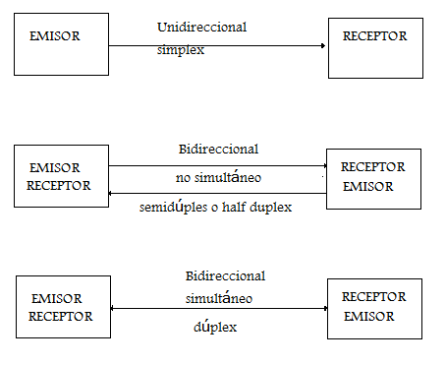
1.1 Conceptos Básicos
Tipos de Transmisión en serie

Slide 13
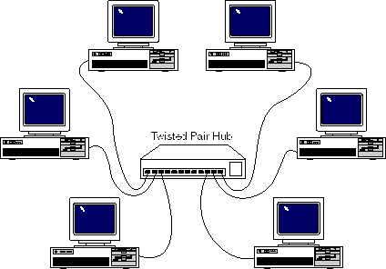
1.2. RED DE DATOS Y SU CLASIFICACIÓN
Una Red son dos o más dispositivos interconectados a través de un medio de transmisión con la finalidad de:
Compartir recursos: Archivos, impresión, comunicaciones, aplicaciones, etc.
Economía: PCs Vs. Mainframe
Escalabilidad: Capacidad de aumentar el rendimiento del sistema

Slide 14
Clasificación de las redes
1. Según tecnología de transmisión:
Redes de difusión o broadcast
Punto a punto.
2. Según tamaño
PAN
LAN
MAN
WAN

Slide 15
Actividad
Tipo de Red Criterio | Broadcast o difusión | Punto a punto
Medio o canal | Un canal compartido por todos | Compartido por par de dispositivos
Cobertura (PAN,LAN,MAN,WAN) | PAN, LAN | MAN, WAN
Modo de operación | El paquetes de datos se difunde por el medio o canal y llega a todos, pero sólo es aceptado por el destinatario | El paquete de datos se envía de extremo a extremo, puede pasar por nodos intermedios
Fiabilidad | + | -
Mantenimiento | menor | Mayor mantenimieto
Tipo de Red Criterio | PAN | LAN | MAN | WAN
Área de cobertura | HOGAR | OFICINA, EDIFICIO, BLOQUE DE EDICIOS <1KM | CIUDAD | CIUDADES, PAISES, CONTINENTES
Tecnología de transmisión | DIFUSION | DIFUSION | PUNTO A PUNTO | PUNTO A PUNTO
Velocidad de transmisión | MENOR | ALTAS | MENOR | MENOR

Slide 16
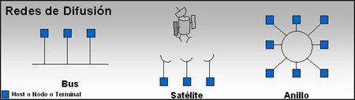
Clasificación según Tecnología de Transmisión
1. Redes de Difusión o broadcast
Un sólo canal de comunicación compartido.
• Mensajes cortos (paquetes) enviados por una computadora y recibidos por todas.
• Un campo de dirección en el paquete indica a quién va dirigido.
• Se puede dirigir el paquete a todos (“broadcasting”).
• También se puede hacer “multicasting”, enviar un mensaje a un subconjunto de la red.

Slide 17
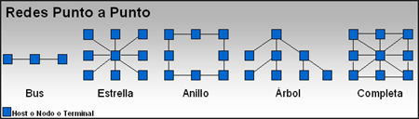
Clasificación según Tecnología de Transmisión
2. Redes Punto a punto
• Muchas conexiones entre pares individuales de computadores
• Un mensaje pasa a través de otras computadoras
• Múltiples rutas posibles (algoritmos de enrutado – importantes)

